Slide 1
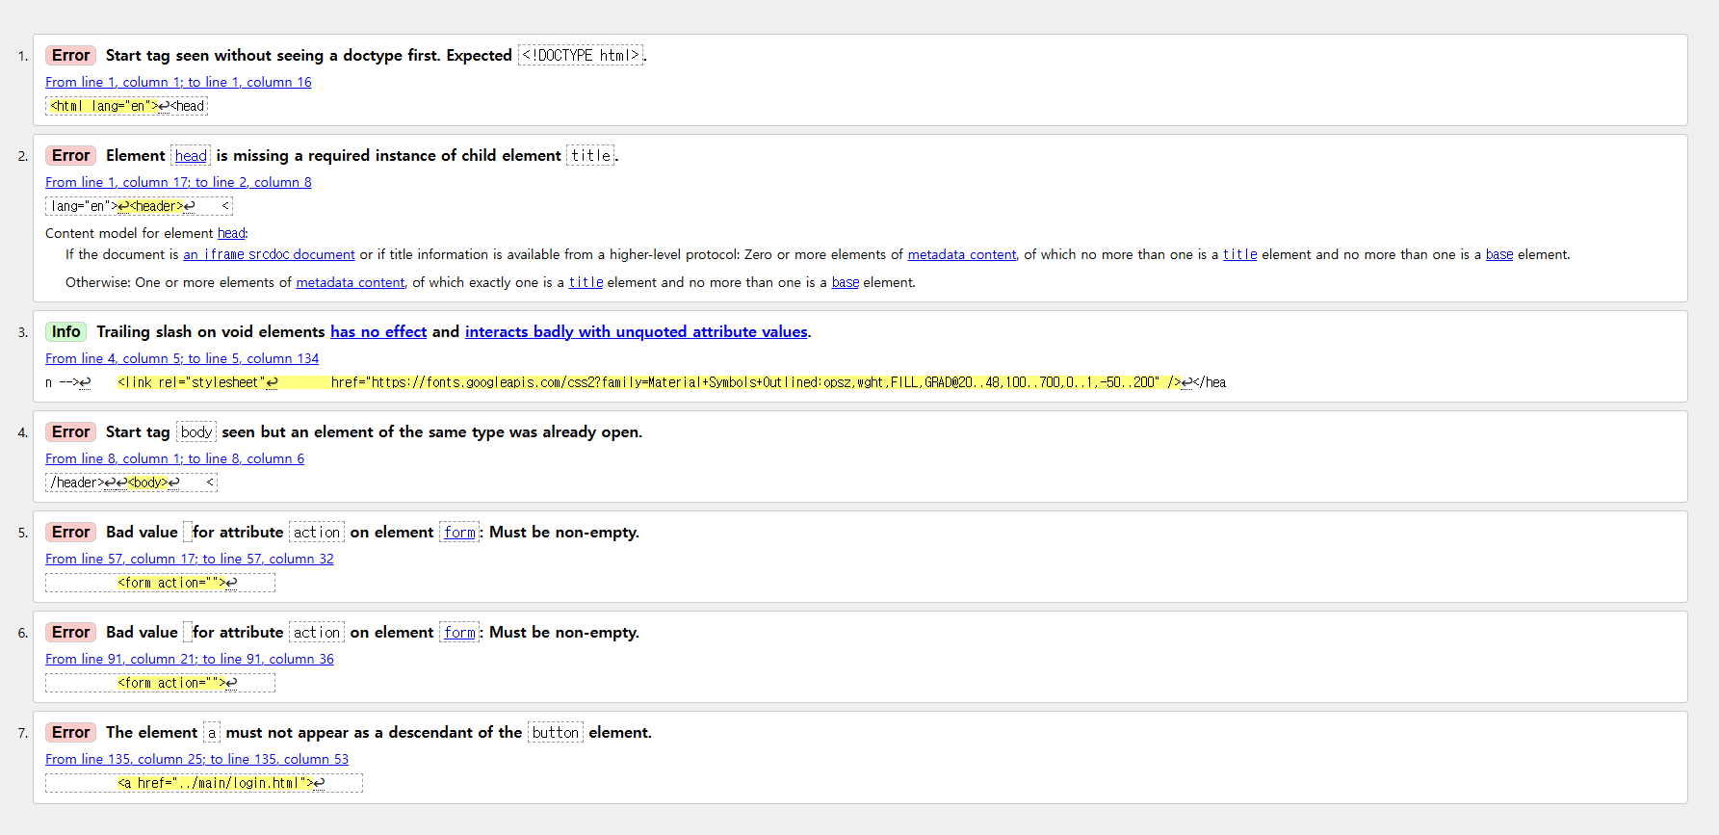
header.html 표준 검사 오류
Html의 타입을 지정 하지 않음
Form태그의 action에 빈 값을 넣음
Button태그안에 a태그를 넣으면 안됨

Slide 2
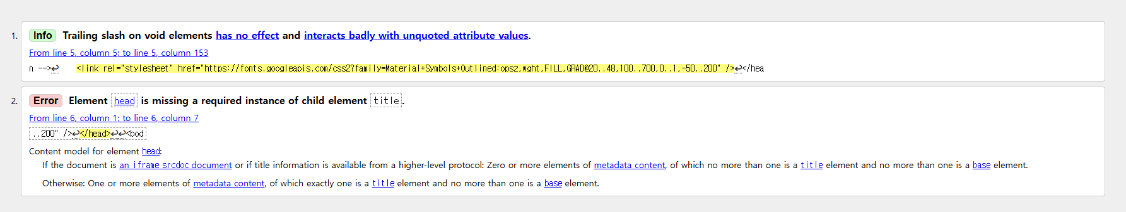
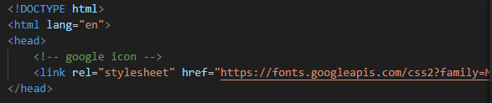

header.html 표준 검사 오류 해결
1. Doctype html 명시
2. action에 임시링크 설정
3. 문제가 있는 구조 재구성

Slide 3
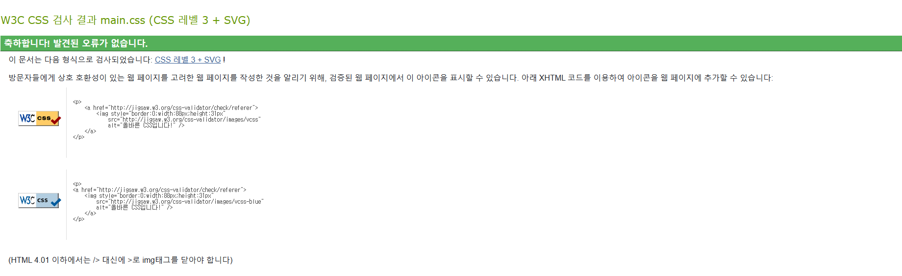
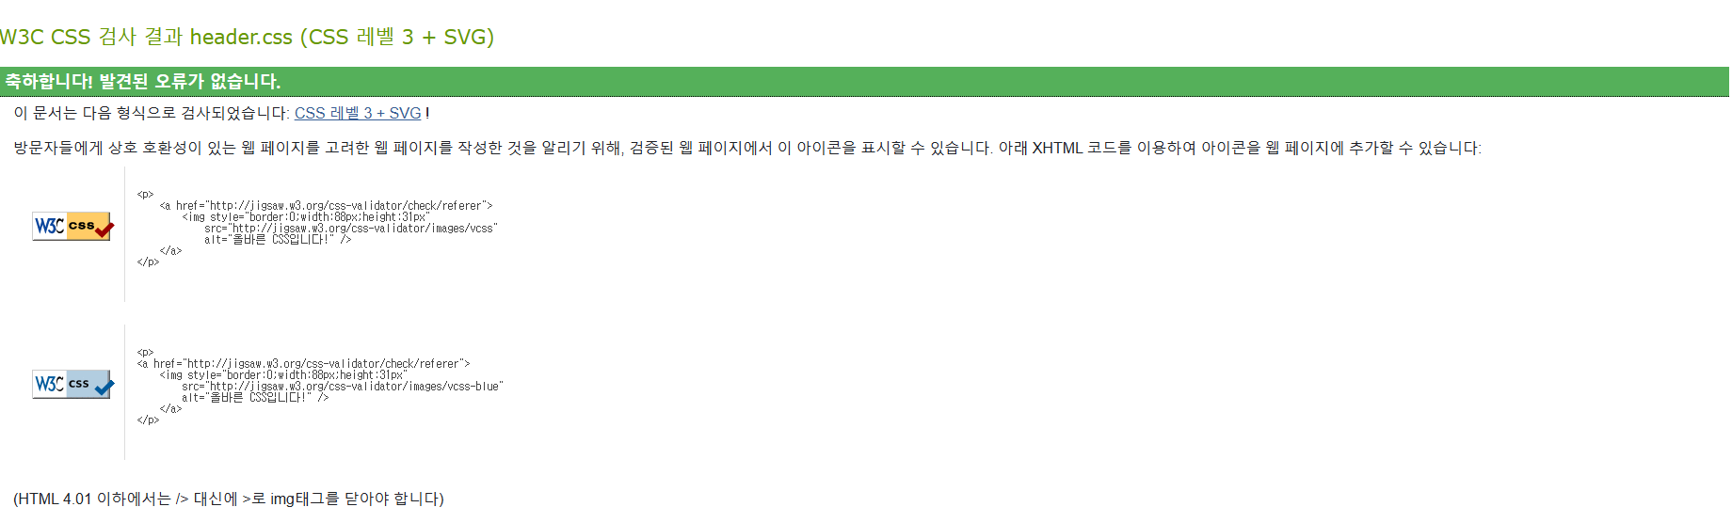

main,header,footer css 표준 검사 결과
검사결과 : 문제없음

Slide 4


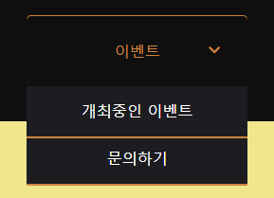
header.html 구성요소
Logo : 메인메뉴로 이동하는 기능
Navigation : 이동 가능한 리스트를 보여줌
(호버시 세부메뉴 생성)
메뉴에 호버하면 생성

Slide 5

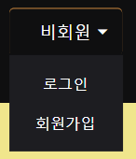

header.html 구성요소
Search bar : 검색기능 (기능 미구현)
Sign : 프로필사진 및 회원구분 표시
(호버시 세부메뉴 생성)
회원구분에 호버하면 세부메뉴 생성

Slide 6

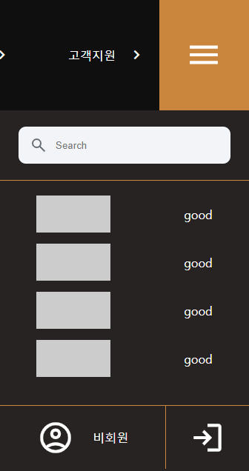
header.html 구성요소
1120px이하면 햄버거메뉴 생성
호버하면 색상변경
햄버거메뉴 : 검색 바, 검색결과, 회원구분
로그인/회원가입 버튼으로
구성됨
회원구분에 따라
로그인/회원가입버튼변경
(미구현)

Slide 7

footer.html 구성요소
메인 영역의 높이에

